Slide 1
Projet Parapharmacie
Par François, Jérôme et Yanis.

Slide 2


Les bugs de variable (classe AnalyticsCounter)
Déclarations inutiles:
Duplication fonctionnelle:
Contenu mal orthographié:

Slide 3

Les bugs fonctionnels (classe AnalyticsCounter)
Affichage du décompte pendant le décompte:
Le ‘throws exception’ est inutile puisque nous sommes dans notre main, elle ne pourra pas remonter plus ‘haut’.
en cas d'erreur sur le fichier ‘symptômes’, aucun avertissement n'est indiqué.

Slide 4
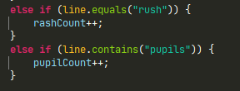
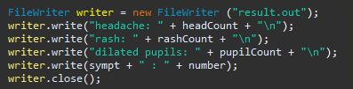
Les bugs structurels (classe AnalyticsCounter)
la déclaration d'un compteur par symptôme
la structure if pour le décompte par symptôme
la définition manuelle (ligne par ligne) des informations à écrire dans le fichier de sortie
Pour les 3 points précédents: ce n’est pas adapté, fastidieux à programmer(risque erreur) et incompatible avec un nombre inconnu de symptômes.

Slide 5
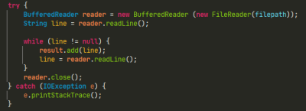
Les bugs structurels (ReadSymptomDataFromFile)
pour utiliser la classe, le modificateur d'accès public doit être supprimé
Les bugs fonctionnels (ReadSymptomDataFromFile)
aucun message informatif en cas d'erreur sur le fichier des symptômes
il serait utile d'ajouter un message d'information dans le cas où le fichier des symptômes serait vide

Slide 6
Le bug ‘global’
Les champs de documentation javadoc ne sont pas saisis.
L’interface ISymptomReader a été modifiée pour pouvoir permettre l’éventuelle prise en compte d’une nouvelle source de symptômes à l’avenir (from file / from DB).
La classe writer doit donc obéir au même principe .

Slide 7
Les propositions :
Il serait possible de modifier le code pour le faire fonctionner
mais
en prolongeant des structures non adaptées à un nombre quelconque de symptômes
et sans utiliser la programmation objet
ò
Il est plus constructif de conserver le schéma du processus défini
en révisant les structures
et en étendant la proposition de programmation objet
classe existante ReadSymptomDataFromFile
nouvelle classe WriteSymptomDataToFile

Slide 8
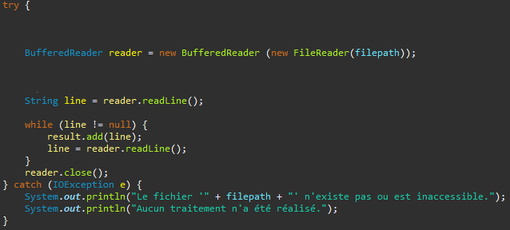
La solution proposée
1° lecture du fichier de symptômes via la classe existante ReadSymptomData,
toute situation erronée sur le fichier est géré par la classe

Slide 9
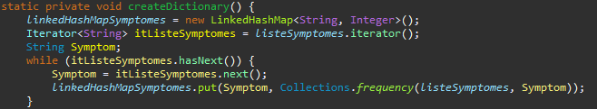
2° trie de la liste des symptômes par ordre lexicographique
3° créer un "dictionnaire" à deux entrées : (symptôme, nb d'occurrence du symptôme)
4° peupler le dictionnaire depuis la liste

Slide 10

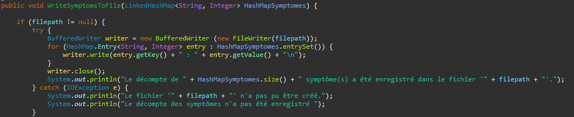
5° écrire le fichier de sortie via la nouvelle classe WriteSymptomDataToFile
toute situation erronée sur le fichier est géré par la classe.

Slide 11
